Slide 1
双棱镜干涉
浙江大学物理实验教学中心
主讲教师： 时间：2025.11.21

Slide 2
0
EXPERIMENT
预备实验
1.光路系统调节
2.物距像距法测量凸透镜焦距
基础实验
双棱镜干涉法测量激光波长
拓展实验
单缝衍射特性探究

Slide 3
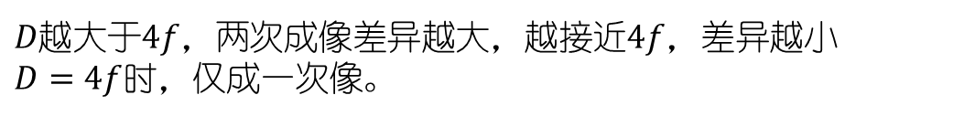


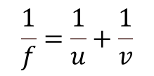
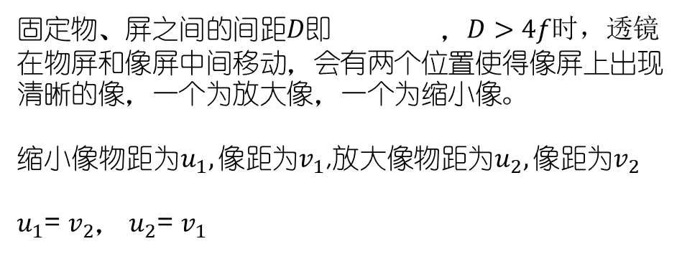

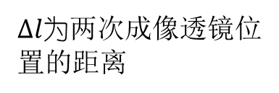

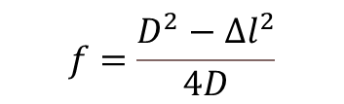
1
预备实验
EXPERIMENT BACKGROUNDS
凸透镜
像屏
物像距法、位移法测量凸透镜焦距
物
凸透镜成像基本公式
$$\frac{1}{f}=\frac{1}{u}+\frac{1}{v}$$
$$u$$
$$v$$
固定物、屏之间的间距$D即$，$D>4f时，透镜$在物屏和像屏中间移动，会有两个位置使得像屏上出现清晰的像，一个为放大像，一个为缩小像。
缩小像物距为$u_{1},像距$为$v_{1}$,放大像物距为$u_{2},像距$为$v_{2}$
$u_{1}$= $v_{2}$， $u_{2}$= $v_{1}$
$u+v$= $D$
$$D$$
$$f=\frac{D^{2}−{∆l}^{2}}{4D}$$
$∆l为$两次成像透镜位置的距离
$D越$大于$4f$，两次成像差异越大，越接近$4f$，差异越小
$D=4f$时，仅成一次像。

Slide 4
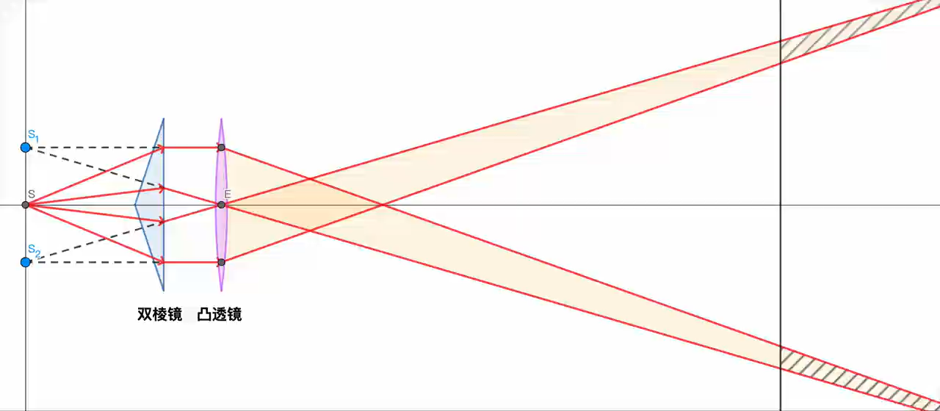
1
预备实验
EXPERIMENT BACKGROUNDS

Slide 5
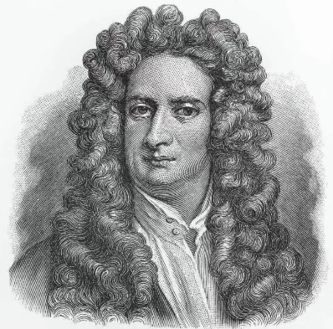
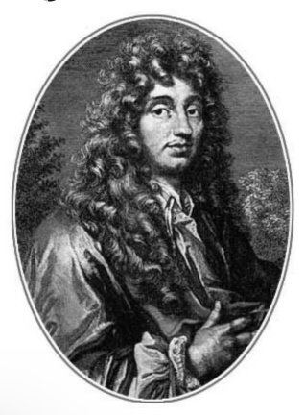
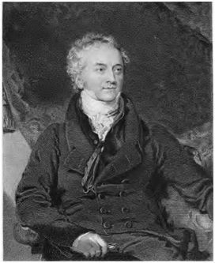
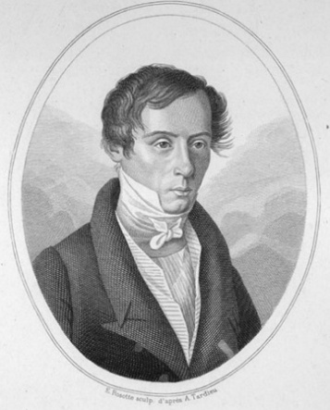
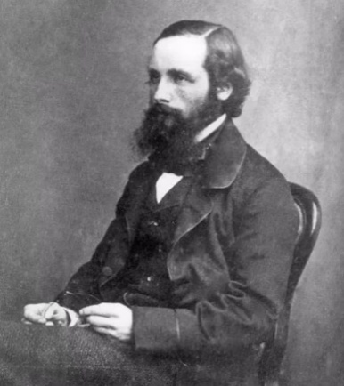
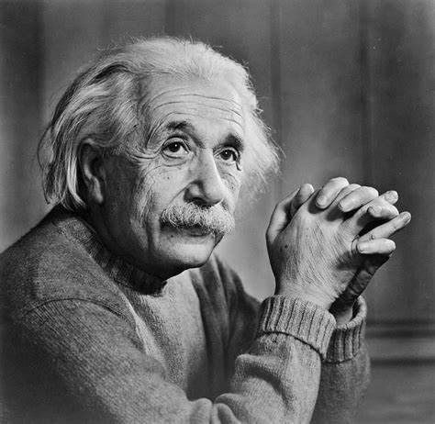
2
实验背景
EXPERIMENT BACKGROUNDS
历史争论
初步形成
推动发展
现代发展
波粒之争 双棱镜干涉 麦克斯韦方程 光量子假说
17-18世纪 1818-1821 19世纪 20世纪
牛顿 惠更斯 托马斯.杨 菲涅尔 麦克斯韦 爱因斯坦

Slide 6
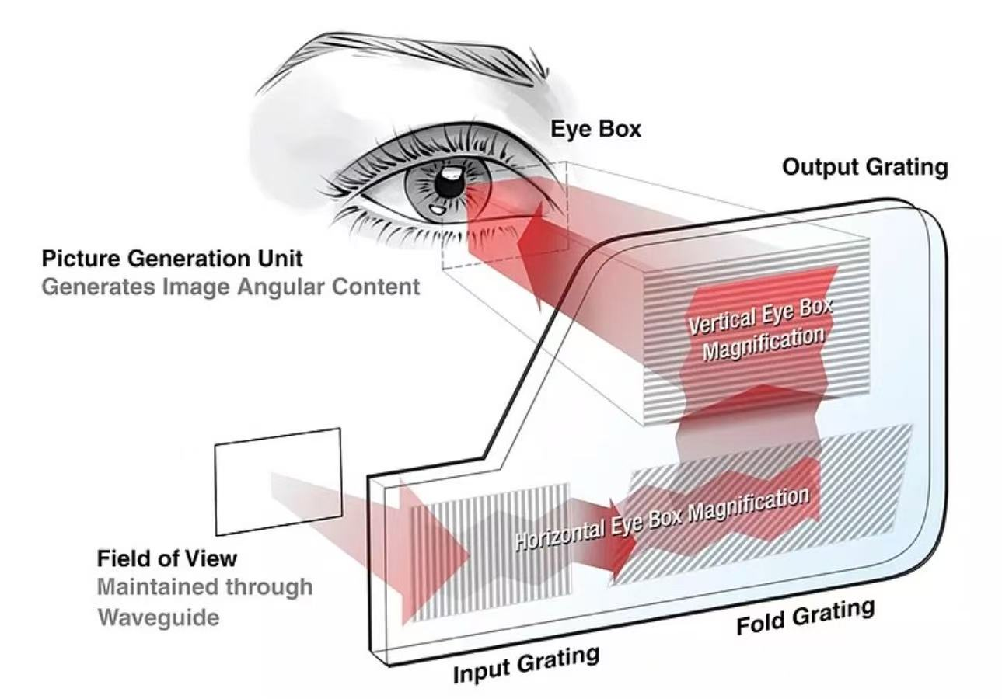
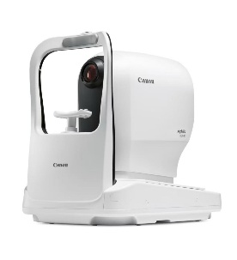
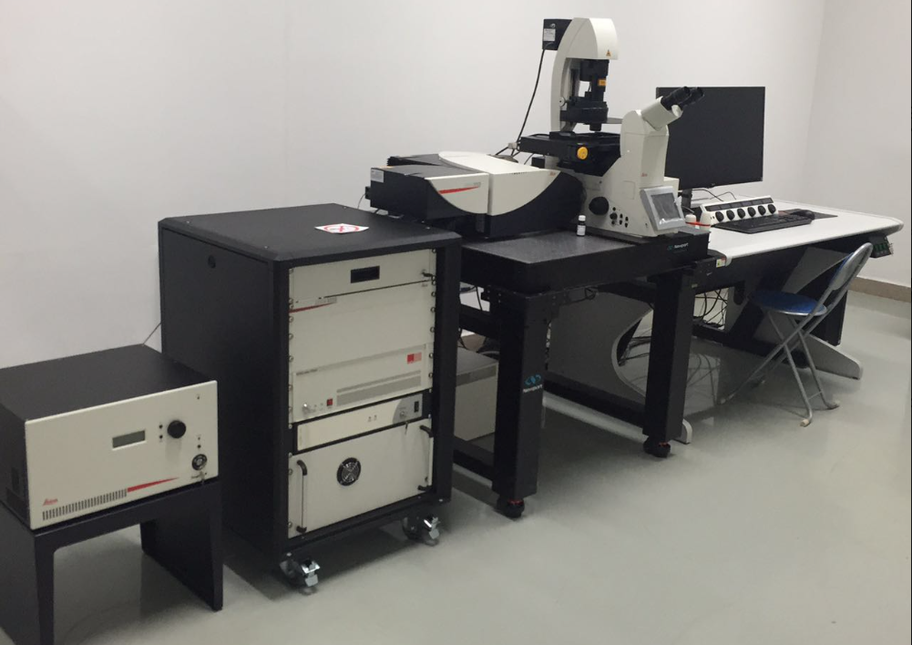
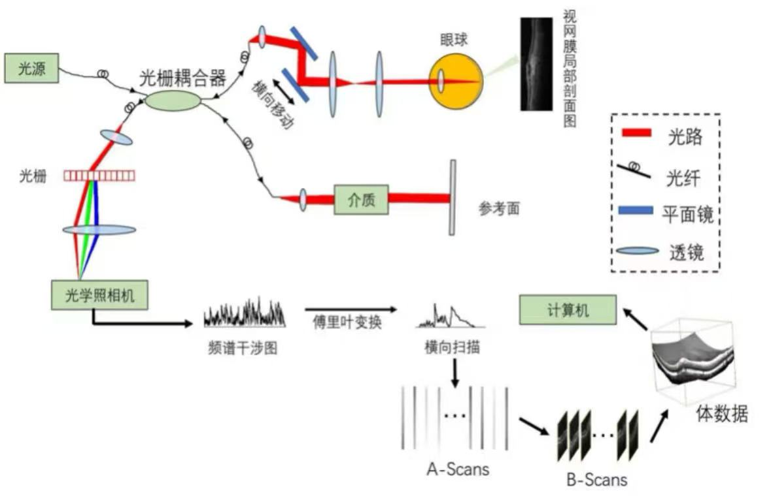
1
实验背景
EXPERIMENT BACKGROUNDS
1.2 光的干涉的应用
光学成像与显示
生物医学
超分辨显微技术
衍射光波导
光学相干断层扫描
STED显微镜
Notes:
那么光的干涉有哪些应用呢？
在光学成像与显示领域，干涉原理让虚拟现实（VR）的衍射光波导能够将图像精确投射到人眼；在生物医学中，光学相干断层扫描（OCT）通过干涉测量生物组织的微米级结构，成为眼科和癌症早期诊断的“黄金标准”，而超分辨显微技术（如STED显微镜）则利用干涉突破光的衍射极限，让我们看清病毒的细节！这些技术背后，都是干涉的精密调控——无论是光波的叠加增强，还是相消干涉消除杂散光。菲涅尔的时代或许已远去，但他揭示的光学规律，正以更震撼的方式改变世界！

Slide 7
3
实验要求
EXPERIMENT REQUIRE
1.掌握分波面法干涉原理。
2.了解双棱镜干涉装置及光路调节技巧。
3.观察双棱镜干涉现象并测定光波波长。

Slide 8
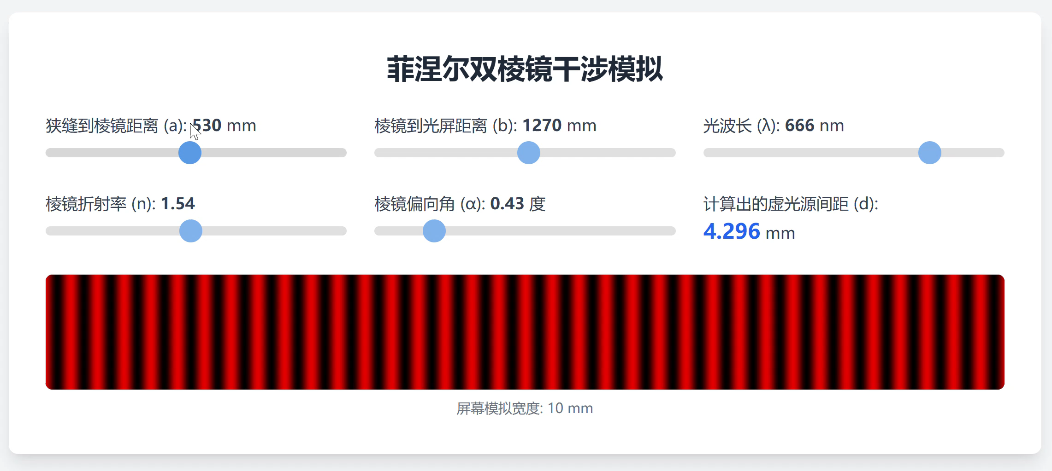
4
实验原理
EXPERIMENT PRINCIPLE
干涉条纹的动画演示
Notes:
如图所示，我们在10mm区域内，改变狭缝到棱镜的距离a,棱镜到光屏的距离,双棱镜折射率及夹角，以及入射光波长，可以看出条纹疏密变化程度。这些参数的取值范围也为大家后期实验提供了参考价值，大家要仔细观察。

Slide 9
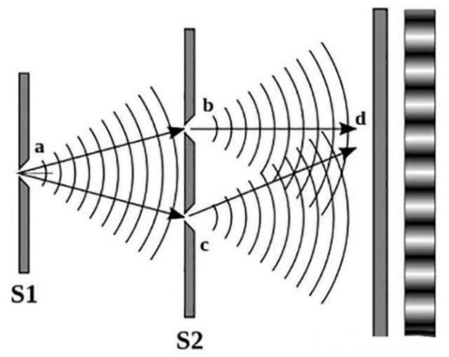
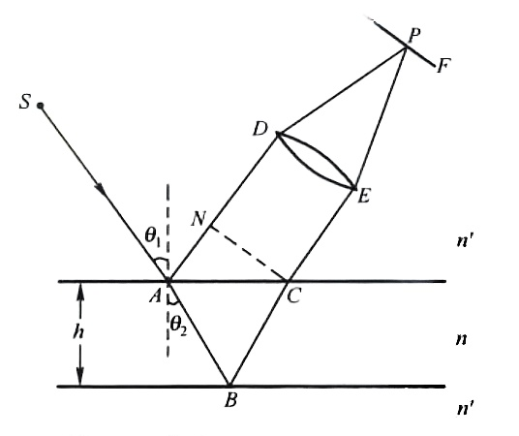
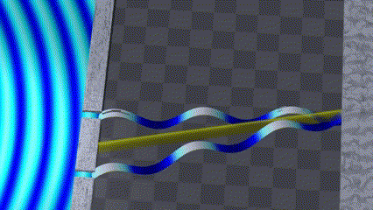
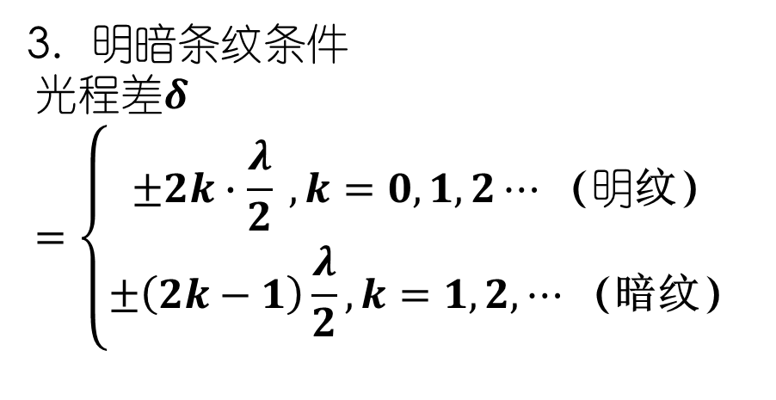
4
实验原理
EXPERIMENT PRINCIPLE
光的干涉
干涉条件
（1） 频率: $f_{1}=f_{2 }$（2）振动方向: ${\vec{A}}_{1}$//${\vec{A}}_{2}$ （3）相位差:$φ_{1}−φ_{2}=C$
获取相干光的方法
分波前法（如杨氏双缝、菲涅尔双棱镜）
分振幅法（如薄膜干涉、迈克尔逊干涉仪）
分波前法
明暗条纹条件
$$光程差δ=\left\{\begin{aligned}±2k∙\frac{λ}{2} ,k=0,1,2⋯\text{（}明\text{纹}\text{） } \\ ±\left(2k−1\right)\frac{λ}{2}, k=1,2,⋯\text{（}\text{暗纹}\text{） }\end{aligned}\right.$$
分振幅法

Slide 10
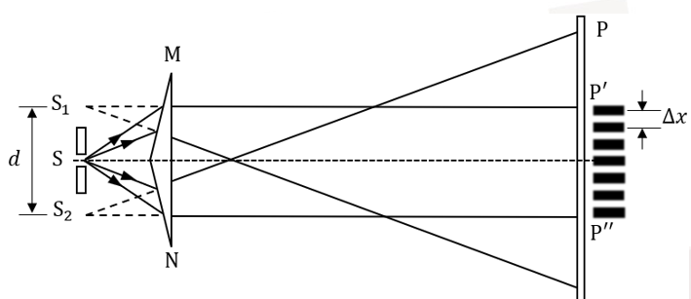
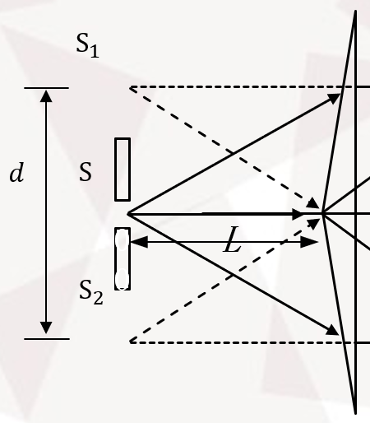

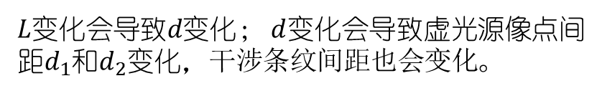
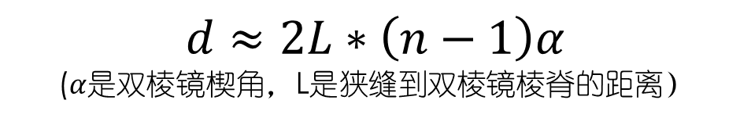
4
实验原理
EXPERIMENT PRINCIPLE
虚光源位置
$$α$$
$$d≈2L∗\left(n−1\right)α$$
($α是$双棱镜楔角，L是狭缝到双棱镜棱脊的距离）
$L变化会导致d$变化； $d$变化会导致虚光源像点间距$d_{1}$和$d_{2}$变化，干涉条纹间距也会变化。
Notes:
虚光源与狭缝并非共面，所以上述公式只是近似公式，仅供参考。推导见实验拓展。

Slide 11
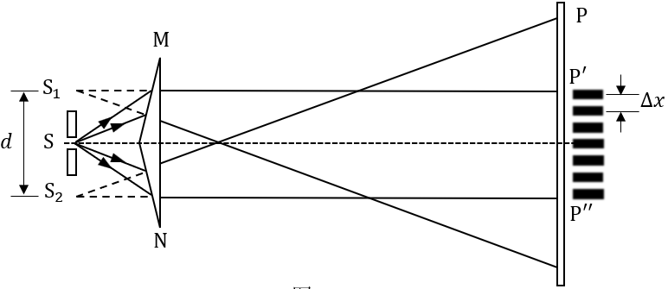
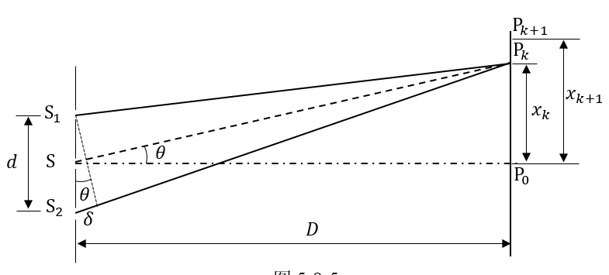
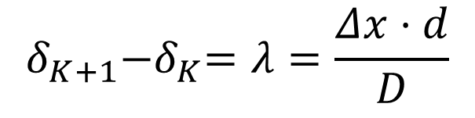
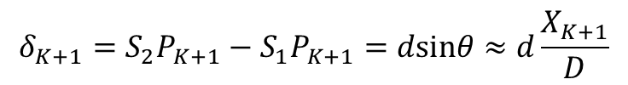
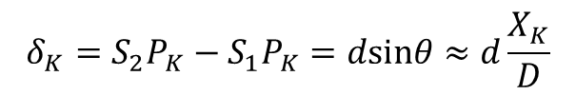
4
实验原理
EXPERIMENT PRINCIPLE
波长测量原理
K 级暗纹光程差：
$$δ_{K}=S_{2}P_{K}−S_{1}P_{K}=dsinθ≈d\frac{X_{K}}{D}$$
$$δ_{K+1}{−δ}_{K}=λ=\frac{Δx⋅d}{D}$$
K+1级暗纹光程差：
$$δ_{K+1}=S_{2}P_{K+1}−S_{1}P_{K+1}=dsinθ≈d\frac{X_{K+1}}{D}$$
虚光源看不到，$d,D难$以测量，可用二次成像法

Slide 12
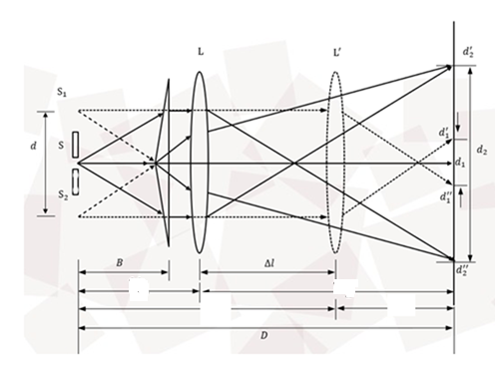
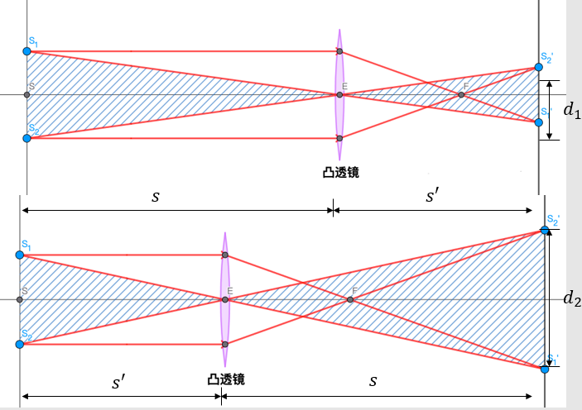


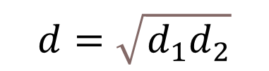


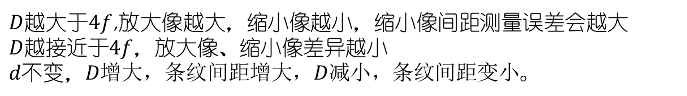
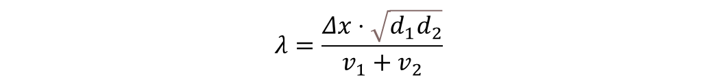

4
实验原理
EXPERIMENT PRINCIPLE
二次成像法测虚光源间距$d$和虚光源到像屏距离$D$
$$u_{2}$$
$$v_{2}$$
$$u_{1}$$
$$v_{1}$$
$D$越大于$4f$,放大像越大，缩小像越小，缩小像间距测量误差会越大
$D$越接近于$4f$，放大像、缩小像差异越小
$d不变，D$增大，条纹间距增大，$D$减小，条纹间距变小。
$$d=\sqrt{d_{1}d_{2}}$$
$$D=v_{1}+v_{2}$$
$$λ=\frac{Δx⋅\sqrt{d_{1}d_{2}}}{v_{1}+v_{2}}$$

Slide 13
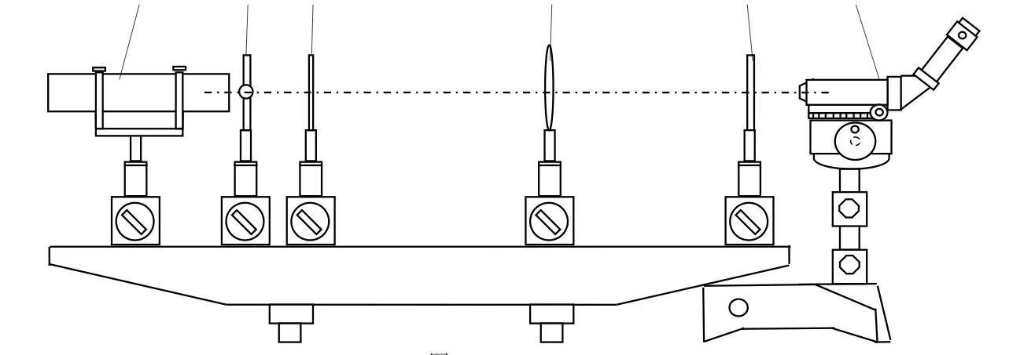
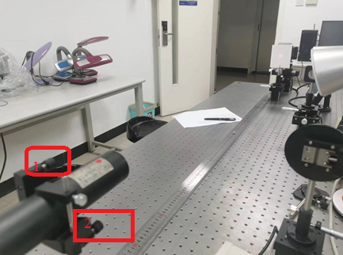
5
实验内容
EXPERIMENT CONTENT
1.等高共轴的调节
1.松开激光器的固定螺丝，调节激光器的高度和方向，（透镜降到最低时，激光打在透镜中心上方），激光方向大致和导轨平行。
2.将白屏放在二维调节底座（高度和左右可调）上，放于靠近激光器的位置，松开白屏固定螺丝调节白屏高度，左右位置调节螺丝调节白屏左右位置，使得激光通过白屏中心小孔。
3.白屏移到远端（靠近毛玻璃屏的位置），调节激光器的二维调节架上的螺丝（右图中1号螺丝调上下，2号螺丝调左右），使得激光通过小孔。
4.重复2,3步骤,直到白屏处于导轨上的任何位置，激光都能通过小孔。

Slide 14
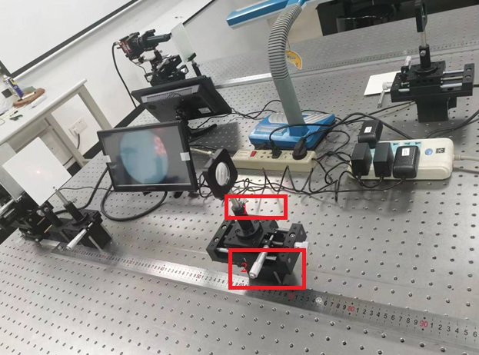
5
实验内容
EXPERIMENT CONTENT
2.透镜位置调节
放上透镜，调节透镜高度和左右位置，使得光点仍然能通过白屏上的小孔。
松开1号螺丝可以调高低，2号旋钮可调左右

Slide 15
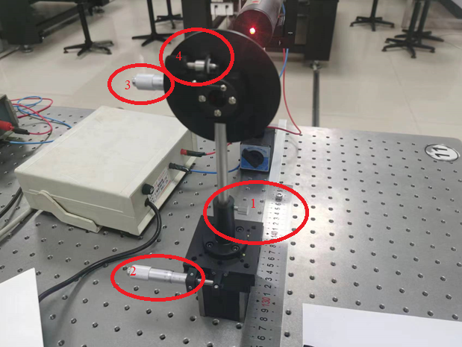
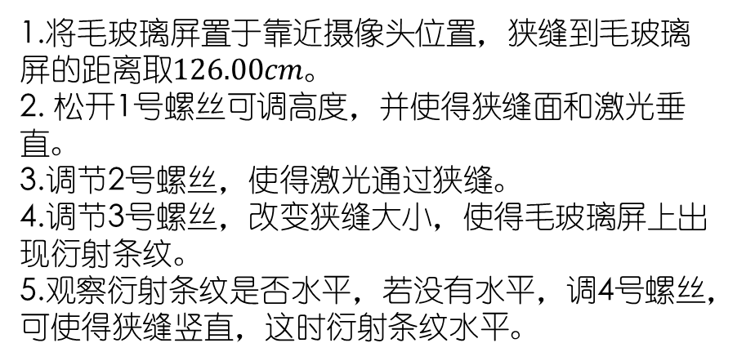
5
实验内容
EXPERIMENT CONTENT
3.狭缝调节
1.将毛玻璃屏置于靠近摄像头位置，狭缝到毛玻璃屏的距离取$126.00cm$。
2. 松开1号螺丝可调高度，并使得狭缝面和激光垂直。
3.调节2号螺丝，使得激光通过狭缝。
4.调节3号螺丝，改变狭缝大小，使得毛玻璃屏上出现衍射条纹。
5.观察衍射条纹是否水平，若没有水平，调4号螺丝，可使得狭缝竖直，这时衍射条纹水平。

Slide 16
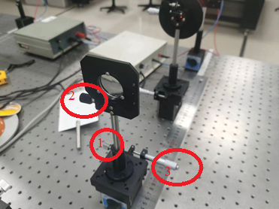
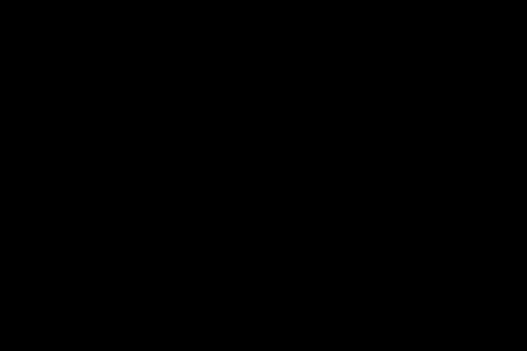
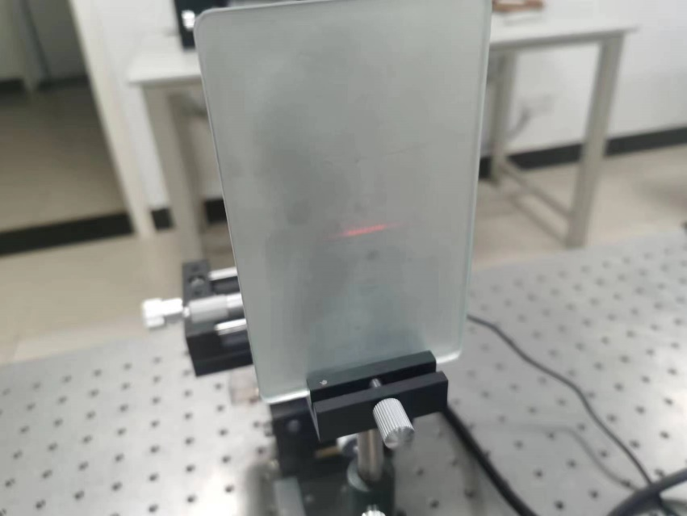
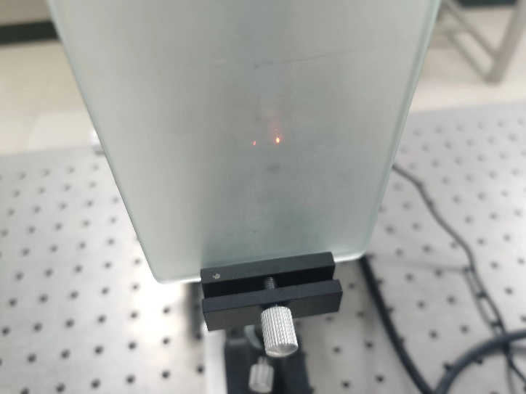
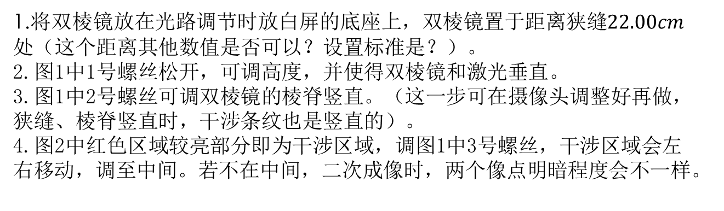
5
实验内容
EXPERIMENT CONTENT
4.双棱镜位置调节
1.将双棱镜放在光路调节时放白屏的底座上，双棱镜置于距离狭缝$22.00cm$处（这个距离其他数值是否可以？设置标准是？）。
2.图1中1号螺丝松开，可调高度，并使得双棱镜和激光垂直。
3.图1中2号螺丝可调双棱镜的棱脊竖直。（这一步可在摄像头调整好再做，狭缝、棱脊竖直时，干涉条纹也是竖直的）。
4.图2中红色区域较亮部分即为干涉区域，调图1中3号螺丝，干涉区域会左右移动，调至中间。若不在中间，二次成像时，两个像点明暗程度会不一样。

Slide 17
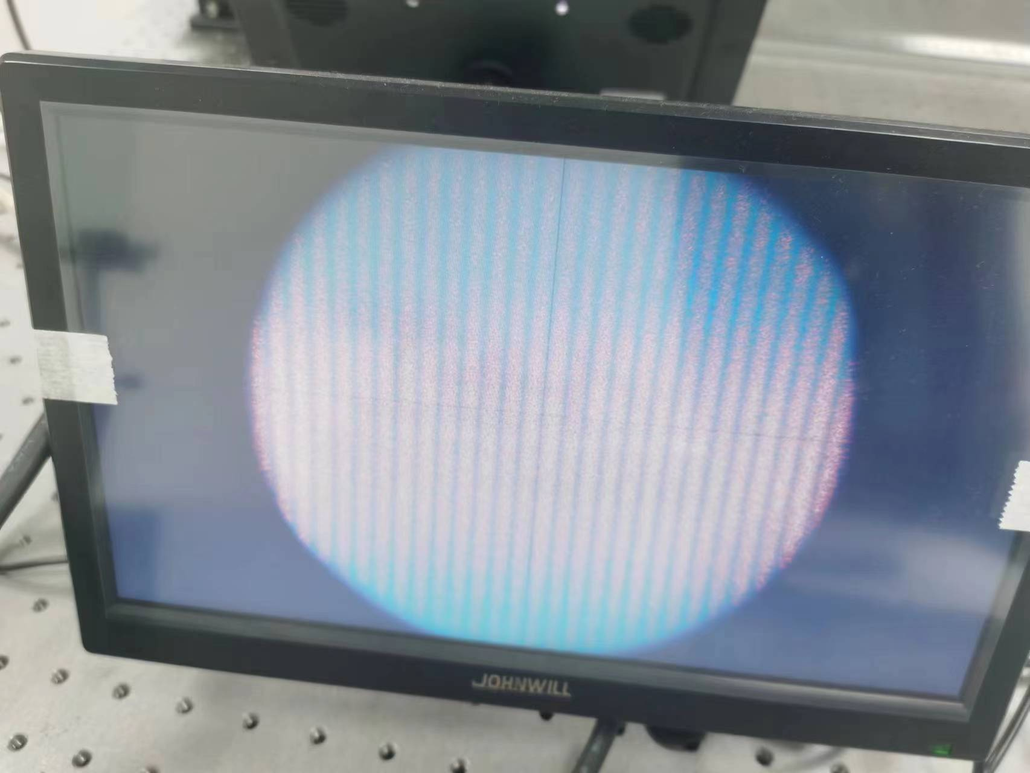
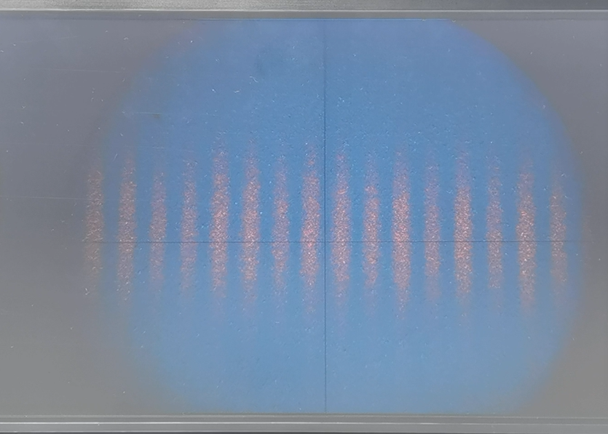
5
实验内容
EXPERIMENT CONTENT
5.摄像头调整
调节摄像头高低，左右位置，使镜头正对干涉区域，调整镜头到毛玻璃屏之间的距离，使屏幕上出现清晰的干涉图样。
条纹若不竖直，可完成双棱镜调节中的第3步。

Slide 18
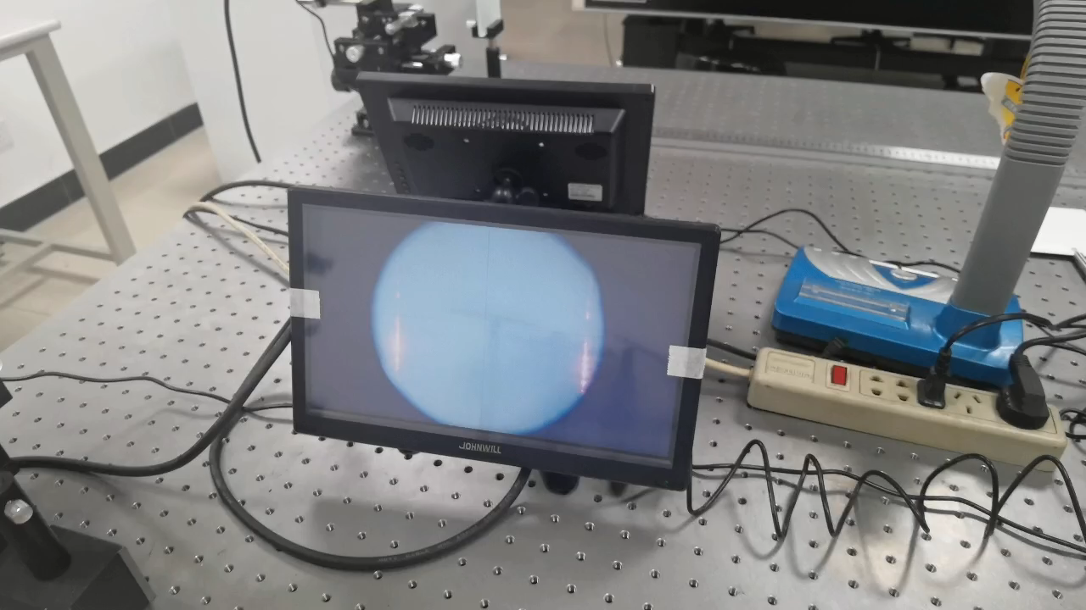
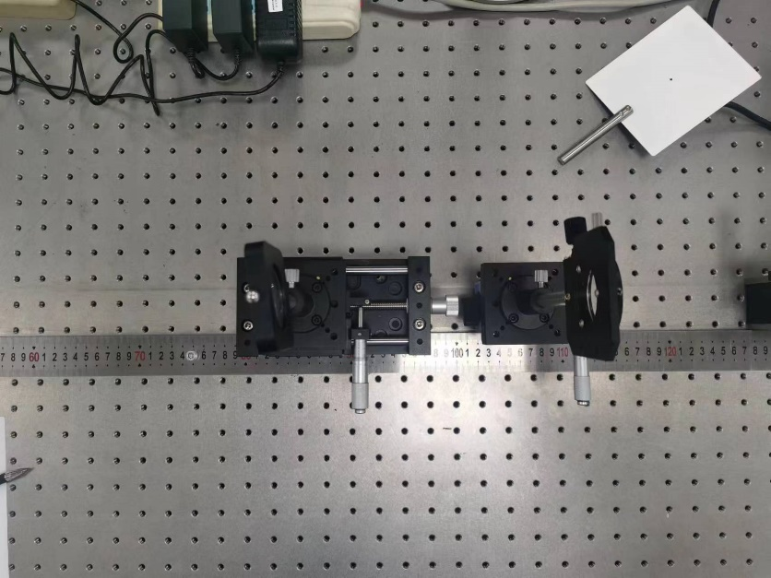
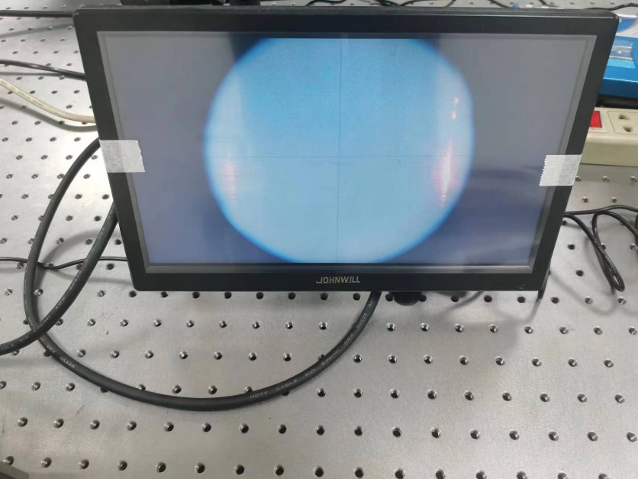

5
实验内容
EXPERIMENT CONTENT
二次成像法测$D$和$d$
放上透镜，在双棱镜和毛玻璃屏之间水平移动透镜，可在屏幕上观察到像点清晰程度的变化，找到像点最清晰的两个透镜位置。像点间距一大一小。记下透镜位置，并量出像点间距，完成数据处理中表格1。若像点中间太亮，可缓慢调小狭缝。
注意：测像点间距时，应移动摄像头，使叉丝竖线对准像点中间位置。

Slide 19
5
实验内容
EXPERIMENT CONTENT
移开透镜，若屏幕中无干涉条纹，可缓慢调大狭缝，直到出现干涉条纹，并且叉丝也能清晰分辨。（狭缝太大会使得屏幕太亮，叉丝会看不清，所以狭缝不能调太大。思考：还会有何影响？）
移动镜头底座的螺旋测微器，完成数据处理中的表格2.
注意：叉丝竖线对齐条纹位置时，应该对暗纹两边的明暗交界线各读一个数取平均。

Slide 20


6
实验结果
EXPERIMENT RESULT
表1 记录毛玻璃屏的位置$v_{0}= 双棱镜位置= 狭缝位置=$
实验次数 | $$v_{01}/cm$$ | $$v_{02}/cm$$ | $$D/cm$$ | $$d_{1}/mm$$ | $$d_{2}/mm$$
1
2
3
4
5
6
$v_{01} ：$缩小像透镜位置读数
$v_{02} ：$放大像透镜位置读数
$d_{1}$：虚光源的缩小像像点间距
$d_{2}$: 虚光源的放大像像点间距
$D$=${|v}_{01}$-$v_{0}$|+ ${|v}_{02}$-$v_{0}$|

Slide 21



6
实验结果
EXPERIMENT RESULT
表2暗纹位置读数
最小二乘法求出：
$$∆x=\overline{∆x}\text{​​}±u_{∆x}$$
编号 | 左 | 右 | 平均Si | 编号 | 左 | 右 | 平均S_{i}
S1 |  |  |  | S11
S2 |  |  |  | S12
S3 |  |  |  | S13
S4 |  |  |  | S14
S5 |  |  |  | S15
S6 |  |  |  | S16
S7
S8
S9
S10
写出直接测量量结果表达式:
其中不确定度 $u=\sqrt{{u_{A}}^{2}+{u_{B}}^{2}}$，
$u_{B}=\frac{∆_{仪}}{\sqrt{3}}$
光具座直尺$∆_{仪}=0.2mm,$
读数显微镜$∆_{仪}=0.004mm$
$$d_{1}=\overline{d_{1}}±u_{d1} d_{2}=\overline{d_{2}}±u_{d2} D=\overline{D}±u_{D}$$
$\overline{λ}=\frac{\sqrt{\overline{d1}}\sqrt{\overline{d2}}}{\overline{D}}$*$\overline{∆x}$
不确定度计算方法：$\frac{u_{λ}}{\overline{λ}}=\sqrt{{\left(\frac{u_{d_{1}}}{2\overline{d_{1}}}\right)}^{2}+{\left(\frac{u_{d_{2}}}{2\overline{d_{2}}}\right)}^{2}+{(\frac{u_{∆x }}{\overline{∆x}})}^{2}+{\left(\frac{u_{D}}{\overline{D}}\right)}^{2}}$
最后写出$λ=\overline{λ}±u λ$

Slide 22
7
实验思考
EXPERIMENT INSPIRATION
1.为减小测量误差，应该如何设置狭缝到屏的距离D，狭缝到双棱镜的距离？
2.测量时如果条纹有倾斜，对测量结果有何影响？

Slide 23







7
拓展实验
EXPAND EXPERIMENT
单缝衍射特性探究
明条纹的中心位置到中心O点的位移为$x_{k}$
$$缝宽：a=(k+\frac{1}{2})\frac{Dλ}{x_{k}}$$
夫琅和费衍射的明条纹的光强公式为：
$$I_{φ_{k}}=I_{0}{\left(\frac{sinu}{u}\right)}^{2}$$
$I_{0}$为中心点O处的光强，${(\frac{\sin{u}}{u})}^{2}$为单缝衍射因子
aa

Slide 24







7
拓展实验
EXPAND EXPERIMENT
虚光源位置
$$α$$
$$β$$
$$i≈0,A=α$$
$$δ\left(i\right)=\arcsin\left(\sqrt{n^{2}−\sin^{2}{i} }\sin{A}−\cos{A}\sin{i}\right)+i−A$$
$$β=（n−1）α$$
棱镜偏向角和入射角关系
$$\tan{β=\frac{\frac{d}{2}}{L}≈β⟹d≈2L（n−1）α }$$
$D$=$v_{1}+v_{2}$
Notes:
虚光源与狭缝并非共面，所以上述公式只是近似公式，仅供参考。

Slide 25

再 见

